Slide 1
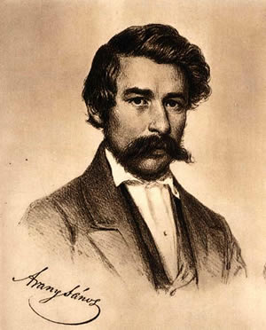
TÉNYKEDÉSEIM
Elfogadtam a Kisfaludy Társaság igazgatói tisztét, felolvasóesteket szervezek, különféle kiadványok gondozásával foglalkozom
Felháborít a hazafiaskodás divatja
Fő elfoglaltságom az irodalmi élet megszervezése, megjelenik lapunk, a Szépirodalmi Figyelő
Shakespeare-fordításokon is dolgozom

Slide 2
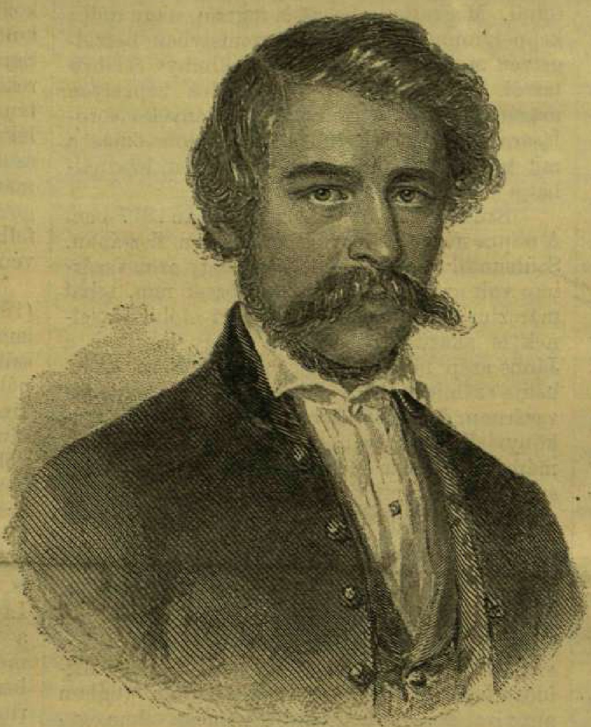
TOVÁBBI TÉNYKEDÉSEIM
Örömömre szolgál, hogy segíthettem Neked kedves barátom Az ember tragédiája című remekműved nyelvi javításában és a kiadása megszervezésében
Megtisztelő, hogy bevezethettelek a Kisfaludy Társaságba
Különféle értekező műveken is dolgozom

Slide 3
VOJTINA ARS POETIKÁJA
VOJTINA MÁTYÁS
a fővárosba keveredett szlovák származású versfaragó, írók kollégájának hiszi magát
egy híres újságíró-humorista, Bernát Gáspár inasa, annak révén terjedtek el rigmusai
kocsmákban adja elő a verseit, egyik ilyen alkalommal találkoztam vele

Slide 4
A VERSEM FŐ GONDOLATAI
„De bár a hont szeretjük egyaránt: Van a modorban néha, ami bánt;”
„De költőnek, bár lénye isteni, Nemcsak szabad: - szükség fillenteni.”
„S amit tapasztalsz, a konkrét igaz, Neked valóság, egyszersmind nem az.”

Slide 5
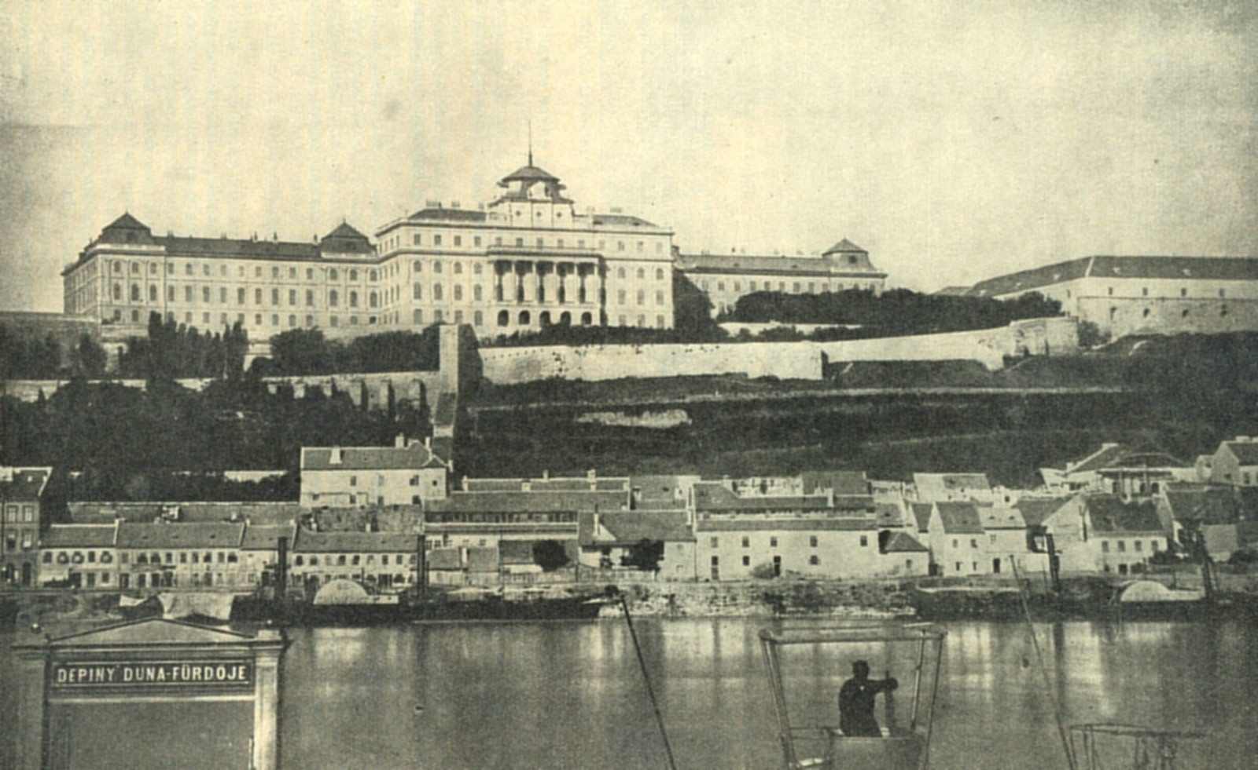
„Nem a való hát: annak égi mássa Lesz, amitől függ az ének varázsa.”
A főváros képe messziről vagy alkonyatban szép, közel hajolva koszos és bűzös.
Az író tegyen úgy, mintha a Duna tükréből tekintene át Budára: a valós látványról írjon, de megszépítő tükörben.

